Slide 1



שם התלמיד : אייל מלמוד
תעודת זהות : 212753636
שם המורה : יריב דגן
שנה"ל תש"ף

Slide 2
תיאור הפרויקט
הפרויקט הוא משחק אונליין בין שני שחקנים, מטרת המשחק היא לצבור את כמות הנקודות הגדולה ביותר ולשרוד את כמות הגלים הגדולה ביותר בתור צוות. לפני שמתחיל משחק השחקן צריך להתחבר לשרת כדי שיוכל לפני הכניסה למשחק לבחור נגד מי הוא ישחק.
אופי המשחק הוא כמו chicken invaders.

Slide 3
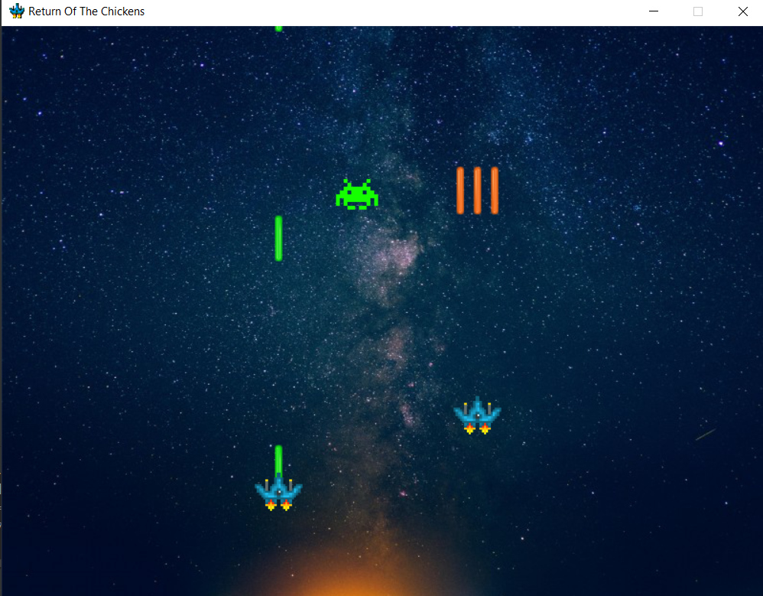
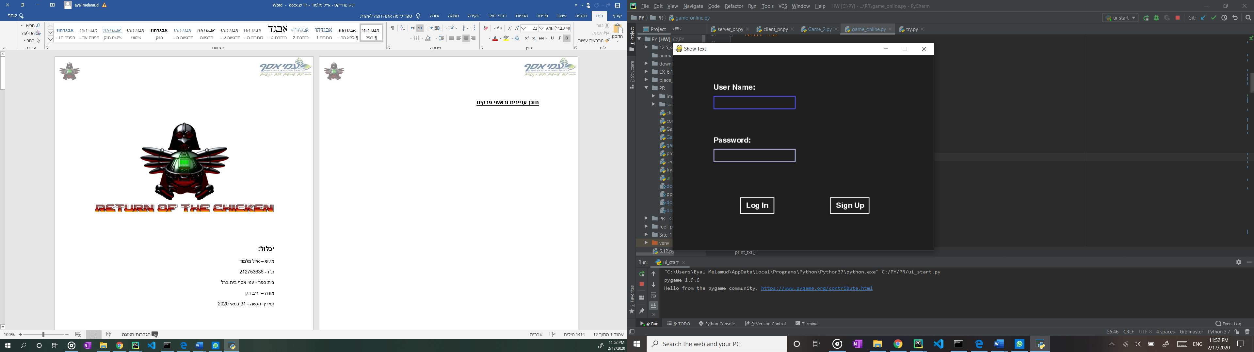
חלוקה לשלבים
שלב 1 – כניסה או הרשמה למשחק, כולל מסך פתיחה של כמה שניות וכולל את ההתחברות הראשונית לשרת.
שלב 2 – מקשר בין השחקנים לפני הכניסה למשחק, כמו מעין Lobby לפני המשחק, יכלול את האפשרות לשינוי מראה הדמות להוסיף חברים ולהיכנס למסך הוראות והסברים.
שלב 3 – שלב המשחק.
שלב 3
שלב 2?
שלב 1

Slide 4




ארכיטקטורת הפרויקט
First contact
Server
User
Host / Client information
First contact
Turns to host
Host information
Process
User / Host

Slide 5
מצב הפרויקט עד כה
סיימתי את השלב הראשון
בניתי מנוע בסיסי למשחק ותשתית לתקשורת האינטרנטית בין השחקנים
בסיס לשרת, סיום של כל מה שקשור לשלב 1 בו, והתחלה של שלב 2.

Slide 6
מה למדתי עד כה
מודל pygame בpython
SQL בתור מודל sqlite3 בpython
למדתי איך לעבוד עם git כדי להתנהל עם כפילויות ולמנוע עבודה עם קוד ישן במחשבים שונים.

Slide 7
אתגרים ומשימות להמשך הדרך
לבנות אלגוריתם שיגדיר איך המשחק נעשה יותר קשה ככל שהוא מתארך.
איך לתכנן את מבנה הלקוח (מבחינה של תקשורת אינטרנט).
להחליט אם יהיה משחק לשני שחקנים או עד ארבעה
לסיים את שלב 2 ושלב 3
כרגע להתמקד בשלב 2 ובסיומו להמשיך ולעבוד על שלב 3

Slide 8
תוכנית עבודה
 | תאריך | מטלה | הערות
1 | 31.1.2020 | סיום השרת | יש להתאים לפרויקט החדש
2 | 28.2.2020 | לסיים שלב 1, ולהתחיל את השלב השני | הצלחתי לסיים את שלב 1
3 | 31.3.2020 | לסיים את שלב 2 ולהמשיך לעבוד על 3
4 | 1.4.2020 | להמשיך את שלב 3 ולבצע בדיקות | יציאה לחופשת פסח
5 | 19.4.2020 | לסיים את שלב 3 ולבצע בדיקות | חזרה מחופשת פסח
6 | 20.5.2020 | הגשת ספר פרויקט במודל
7 | 31.5.2020 | הגשת ספר פרויקט לבוחן

